Slide 1
АВТОНОМНАЯ НЕКОММЕРЧЕСКАЯ ОРГАНИЗАЦИЯ
ЦЕНТР
«УСТОЙЧИВОЕ РАЗВИТИЕ»

Slide 2
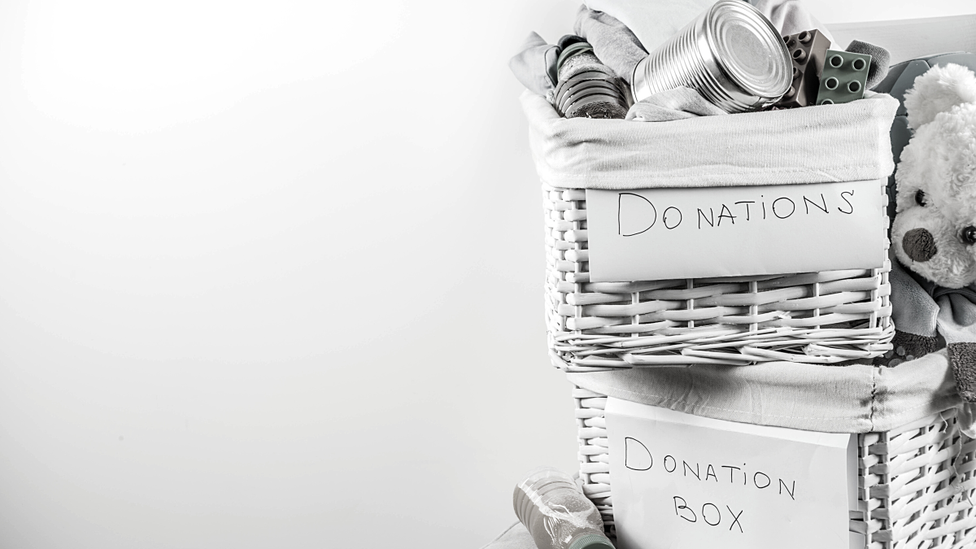
У 48,2% СЕМЕЙ В РОССИИ НЕТ ФИНАНСОВОЙ ВОЗМОЖНОСТИ ПРИОБРЕТАТЬ ТОВАРЫ ДЛИТЕЛЬНОГО ПОЛЬЗОВАНИЯ…
По данным Росстата, 35,4% семей не может приобрести каждому члену семьи две пары подходящей по сезону обуви
Почти 15% российских семей сообщили, что им хватает денег только на еду
Из них:
многодетные семьи— 28,3%
семьи, состоящие только из неработающих пенсионеров — 30,4%
Источник: Росстат

Slide 3
... В ТО ВРЕМЯ КАК В МОСКВЕ ЖИТЕЛИ ВЫБРАСЫВАЮТ 100 ТОНН ТЕКСТИЛЯ ЕЖЕДНЕВНО ИЛИ 36,5 МЛН ТОНН В ГОД … ПРИТОМ, ЧТО 70% ЭТОЙ ОДЕЖДЫ ПРИГОДНО К ДАЛЬНЕЙШЕЙ НОСКЕ

Slide 4
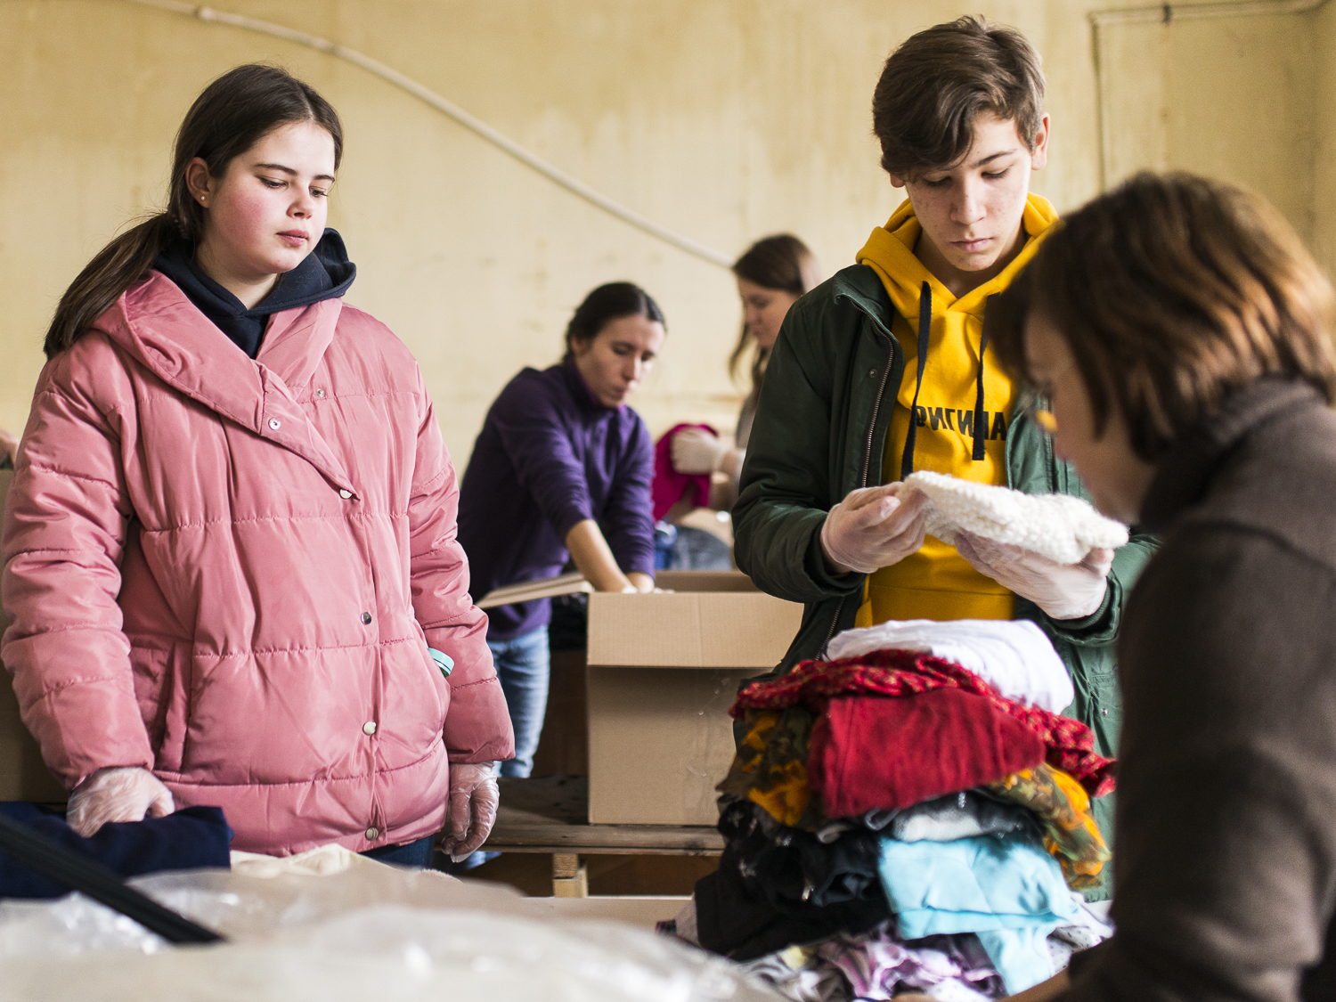
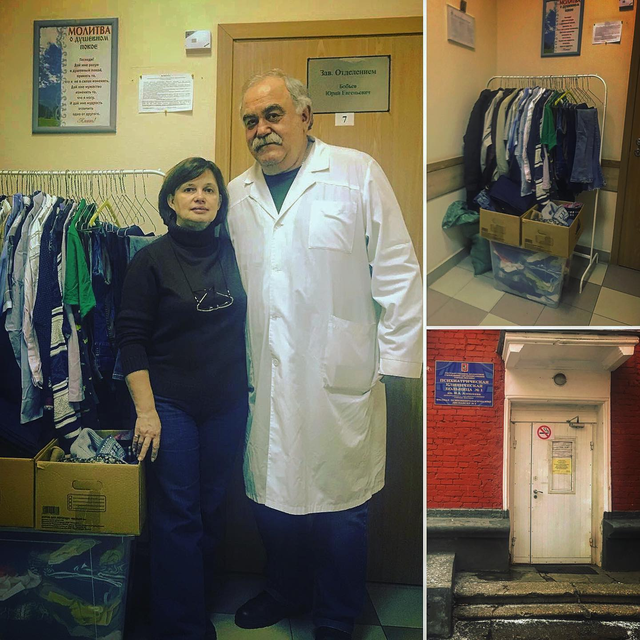
ПРОЕКТ ДОБРОВОРОТ – ЭТО ПОЗИТИВНЫЕ СОЦИАЛЬНЫЕ ИЗМЕНЕНИЯ ЧЕРЕЗ УСТРАНЕНИЕ ЭКОЛОГИЧЕСКИХ ПРОБЛЕМ
Сбор одежды в Москве и Московской области…
…и передача её нуждающимся из разных регионов России
Сбор одежды
Сортировка (волонтёры)
Передача благополучателям
Контейнеры для одежды
Вывоз из дома
Сортировка
Переработка
Пункты выдачи
Помощь организациям
Отправка в регионы

Slide 5
ЧЕМ ВЫ ПОМОГАЕТЕ?
Поддержка нуждающихся
Положительное влияние на экологическую обстановку,
Создание новые и поддержка существующих рабочих мест
ЧЕМ МЫ МОЖЕМ ПОМОЧЬ ВАМ
Мастер-классы и лекции по экологичному образу жизни, моде, экорасхламлению и переработке
Организация мероприятий для сотрудников

Slide 6
РЕЗУЛЬТАТЫ 2020
Метка
Метка
Метка

Slide 7
НАШИ КЛЮЧЕВЫЕ ПАРТНЕРЫ
Наши партнёры
Нас поддерживают
Мы помогаем

Slide 8
info@u-ra.org
www.u-ra.org
www.dobrovorot.su
+7 (926) 322-35-55

